Slide 1


Slide 2
Qu’est ce que c’est une BDD?
Permet d’organiser des informations
  Identifiants d’utilisateurs (nom, Mot2Passe…)
  Articles (Blogs, journaux)
  Produits (sites de vente)
Une base de données peut être vue comme un ensemble de tableaux Excel :
  Chaque fichier Excel est une table
  Une ligne d’une table est un enregistrement (ou tuple)
  Une colonne d’une table est un attribut

Slide 3
Donc c’est quoi ?
Une base de données, c’est un ensemble de tables, et chaque table contient de l’information stocké sous forme de tuple.
Exemple : base de données d’une école:
  Une table eleve
  Une table classe
  Une table matiere
  Une table note

Slide 4
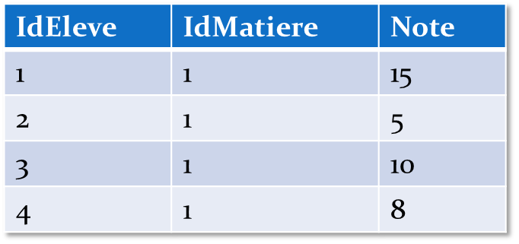
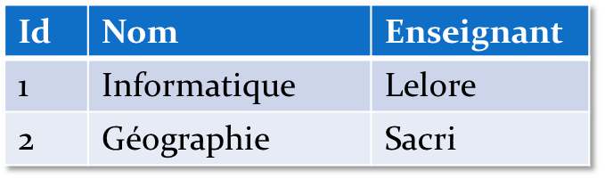
Exemple 1
Eleve
Id | Nom | Prenom | Adresse | Telephone
1 | Toto | Tata | 3 rue Paul | 1932332332
2 | Pouet | Poupou | 10 avenue Beaumont | 1234567890
3 | Besancenot | Fred | 8 avenue du Prado | 0987654321
4 | Mistral | Jean | 5 rue de l’arche | 6785437584
Note
Matiere

Slide 5
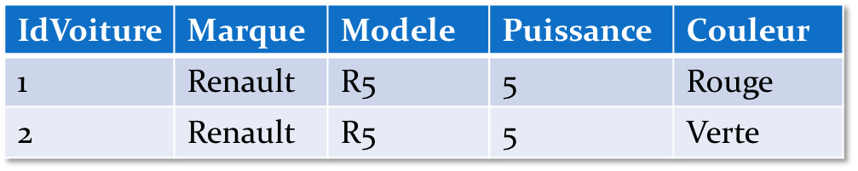
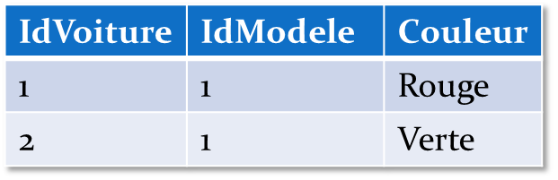
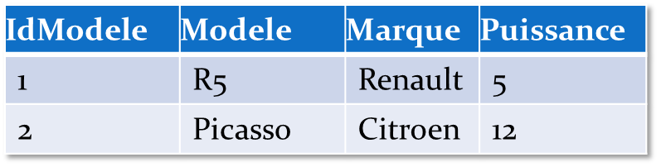
Règles et conseils
Pour bien faire :
  Utiliser une clé numérique (un identifiant)
  Ne pas hésiter à découper une table en deux :
    Dans l’exemple suivant, le modèle détermine la marque et la puissance. On peut alors créer deux tables :
Voiture
Voiture
Modele

Slide 6


Règle pour découper
Transformer chaque attribut en attribut atomique :
  Quand un attribut contient plusieurs informations (nom et prénom, ou adresse et code postal…)
  Créer deux (ou plus) attributs.
Déterminer quelles dépendances existent entre les attributs pour chaque table
  Quand un attribut détermine d’autres attributs (une note et un nom de matière, ou un modèle de voiture et une marque)
  Créer deux (ou plus) tables.

Slide 7
Schéma relationnel
Une fois qu’on a décidé de quelles tables faire, il est possible de faire un schéma relationnel :
  Comme UML, mais avec :
    À la place des classes, c’est les tables
    À la place des méthodes, c’est les attributs
    Il n’existe que des liens simples entre les tables
    Penser aussi aux cardinalités

Slide 8
Construction d’une Base de Données

Slide 9
Les principes de bases de Merise

Slide 10
Introduction
La phase de conception nécessite des méthodes permettant de mettre en place un modèle sur lequel on va s'appuyer.
La modélisation consiste à créer une représentation virtuelle d'une réalité de telle façon à faire ressortir les points auxquels on s'intéresse.
Ce type de méthode est appelé analyse.
Il existe plusieurs méthodes d'analyse, la méthode la plus utilisée est la méthode MERISE.
Méthode d’Étude et de Réalisation Informatique pour les Systèmes d’Entreprise

Slide 11
Introduction
Le but de cette méthode est d'arriver à concevoir un système d'information.
La méthode MERISE est basée sur la séparation des données et des traitements à effectuer en plusieurs modèles conceptuels et physiques.
La séparation des données et des traitements assure une continuité au modèle.

Slide 12
Le Cycle d’Abstraction
Le niveau conceptuel
  Quelles données ?
  Pour quoi faire ?
  Quelles règles de gestion ?
Le niveau organisationnel et logique
  Qui fait quoi ? (les acteurs du système)
  Quand ? (notion de temps)
  Où ? (notion de lieu) et Quel type de traitement ?
Le niveau opérationnel (physique)
  Les techniques d’implantation du système d’information (Les matériels et les logiciels de base nécessaires, quel type de réseau)

Slide 13
Les niveaux du cycle d’Abstraction
Niveaux de description | DONNEES
CONCEPTUEL | MODELE CONCEPTUEL DE DONNEES M.C.D
LOGIQUE | MODELE LOGIQUE DE DONNEES M.L.D
PHYSIQUE | MODELE PHYSIQUE DE DONNEES M.P.D

Slide 14
Construction d’une Base de Données
  1ère étape : MCD
  2ème étape : MLD
  3ème étape : MPD
  4ème étape : Script de la base de données

Slide 15

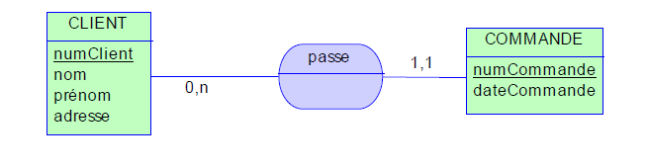
Le Modèle Conceptuel de Données ou MCD est une représentation graphique des données, il est le plus connu et le plus utilisé des éléments de la méthode Merise. Il permet une représentation claire des données et des liens entre les données du domaine étudié.

Slide 16

  Etapes du MCD:
  1ère étape : recueil des informations
  2ème étape : le Dictionnaire des Données
  3ème étape : le Graphe de Dépendances Fonctionnelles
  4ème étape : Normalisation du MCD

Slide 17
  Dictionnaire de données
  Cette étape consiste à référencer toutes les données du domaine.
VARIABLE | SIGNIFICATION | TYPE | LG | NAT | REMARQUES
Num_Commande | Numéro de la Commande | N |  | PK | >=1 et <=99
Date_Commande | Date de la commande | D
Date_livraison | Date de la livraison | D
Référence_Produit | Référence du produit | S |  | PK
Prix_Produit | Le prix unitaire du produit | N
Quantité commandée | La quantité restante en stock | N
…
Notes:
Chaque terme du dictionnaire des données est appelé Propriété.
L’étape suivant consiste à regrouper les propriétés dans des entités.

Slide 18
  Graphe de dépendances fonctionnelles
  Établir une DEPENDANCE FONCTIONNELLE (DF), c'est le fait de relier de manière unique une propriété ou un ensemble de propriétés à d'autres propriétés.
  Ce lien est représenté par une flèche dirigée vers la droite.
  Exemple:
Numéro Commande
Date_Commande
Date_livraison
Référence_Produit
Notes:
De façon à déterminer les entités
Vérifier la validité d’un modèle E/A
On dit que le num Etudiant (identifiant) détermine son nom,prénom……
Le nom étudiant dépend du num étudiant
Toutes les propriétés de l’entité doivent dépendre fonctionnellement de l’identifiant

Slide 19

  Normalisation du MCD
1ère Forme Normale (1FN) : élémentarité des attributs et existence de l'identifiant.
Tous les attributs doivent être élémentaires par rapport au choix
de gestion et il doit y avoir un identifiant à chaque entité.
ETUDIANT
Nom Prénom Age Adresse
ET UDIA NT
N° étudiant
Nom Prénom Age
n'est pas 1FN
est 1FN

Slide 20

  Normalisation du MCD
2ème Forme Normale (2FN) : Dépendance fonctionnel élémentaire
de l'identifiant.
Tout attribut d'une entité doit dépendre de l'identifiant de cette entité par une dépendance fonctionnelle élémentaire.
ETUDIANT
Code_Option, N°_étudiant
Nom
Prénom Nom option
n'est pas 2FN
ETUDIANT
N°_étudiant Nom Prénom
SUIVRE
 | OPTION
 | Code_option Nom option
est 2FN
0,n
0,n

Slide 21
  Normalisation du MCD
3ème Forme Normale (3FN) : Dépendance fonctionnel élémentaire et directe.
Tout attribut d'une entité doit dépendre de l'identifiant par une DF élémentaire et directe.
ETUDIANT
Code_étudiant Nom Prénom Code_option Nom_option
n'est pas 3FN
ETUDIANT
N°_étudiant Nom Prénom
0,n
SUIVRE
0,n
OPTION
Code_option
Nom_option
est 3FN

Slide 22

  Normalisation du MCD
4ème Forme Normale (4FN) : DF complète (cas de l'identifiant
concaténé).
Si une entité a un identifiant concaténé, un des attributs composant l'identifiant ne doit pas dépendre d'un autre attribut.
Exemple :
RG1 : tout prof enseigne une et une seule matière. RG2 : toute classe n'a qu'un seul prof par matière.
COURS
Matière, N° classe
N° prof
n'est pas 4FN
COURS
 | CLASSE
 | N° classe N° prof
N° prof
Matière
ENSEIGNER DANS
est 4FN
0,n
0,n

Slide 23
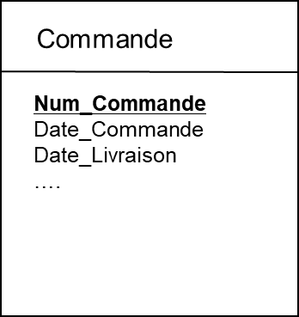
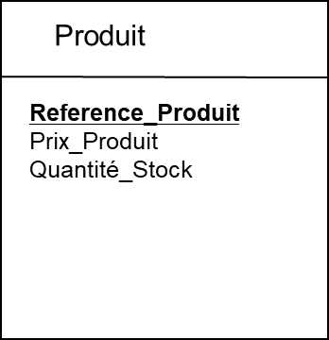
Règle N1:
- Une propriété non identifiant d’une entité (table) doit dépendre fonctionnellement de l’identifiant
Numéro Commande
Date_Commande
Date_livraison
Référence_Produit
Notes:
Toutes les propriétés de l’entité doivent dépendre fonctionnellement de l’identifiant

Slide 24
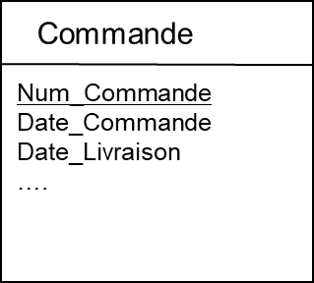
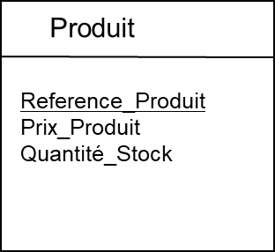
Règle N2:
- Une propriété dans une association DOIT dépendre fonctionnellement des identifiants des entités qui participent à la relation
association
1,n
Contenir
0,n
Quantité Commandé
propriété dans une association

Slide 25
Entité 1=Table
Entité 2
Enregistrement
=
Ligne
Cardinalités
0,1
0,n
Association
Champs
=
Colonne
Attribue
Cardinalité minimum
Cardinalité maximum

Slide 26
  les cardinalités
Possibilité : 0:1, 1:1, 0:n,1:n
Client
Cardinalités
Commande
1,n
1,1
Association
Les cardinalités expriment le nombre minimum et maximum de fois qu’une entité est concernée par la relation.

Slide 27

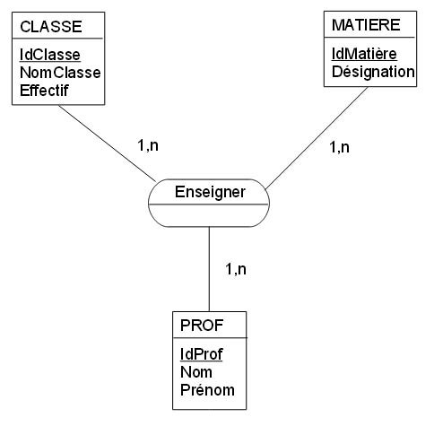
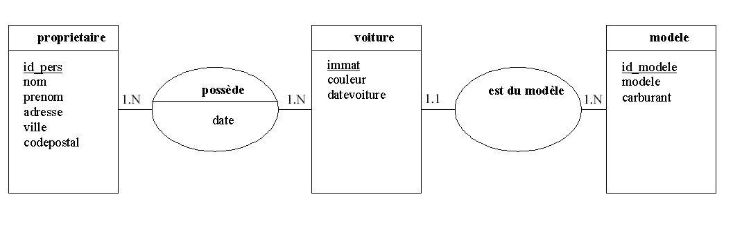
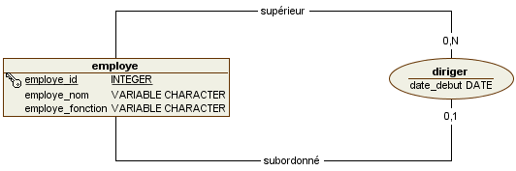

Slide 28
Erreur à évitée
Deux entités d’une même base de données ne peuvent pas avoir le même nom.
Deux attributs de la même entité ne peuvent pas avoir le même nom.
Un même attribut ne peut être présent dans plusieurs entités.
Pour une situation donnée, il n’existe pas une «solution» unique. Le « bon modèle » est celui qui est accepté par les personnes concernées par le projet.

Slide 29
Passage du MCD à MLD

Slide 30

  Entités → Tables
  Propriétés → Champs, Attributs
  Identifiants → Clé primaire ou Clé étrangère 
  Les associations disparaissent ou deviennent des tables.
  Les cardinalités disparaissent.
Notes:
On utilise les mots entités, Propriétés parce que au moment de la conception on parle pas avec des gens des métiers ou des informaticiens

Slide 31
Liaison de 1,1 → 1,1
Clients
Compte
Cod_client
Nom_client
Prénom_client
Numéro_compte
Solde_compte
MCD
Possède
1,1
1,1
Clients
Compte
MLD
Cod_client
Nom_client
Prénom_client
#Num_compte
Numéro_compte
Solde_compte
#Cod_client
FK
FK

Slide 32
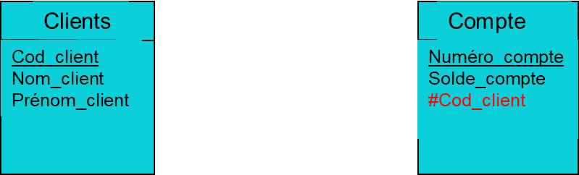
Liaison de 0,1 → 1,1
Clients
Compte
MCD
Cod_client
Nom_client
Prénom_client
Numéro_compte
Solde_compte
Possède
0,1
1,1
MLD
FK

Slide 33
Liaison de 0,1 → 0,1
Clients
Compte
MCD
Cod_client
Nom_client
Prénom_client
Numéro_compte
Solde_compte
Possède
0,1
0,1
Clients
Compte
Cod_client
Nom_client
Prénom_client
Numéro_compte
Solde_compte
#Cod_client
MLD
FK
OU
Clients
Compte
Cod_client
Nom_client
Prénom_client
#Numéro_compte
Numéro_compte
Solde_compte
FK

Slide 34
Liaison de 0,1 → 0,1
Clients
Compte
MCD
Cod_client
Nom_client
Prénom_client
Numéro_compte
Solde_compte
Prop
Possède
0,1
0,1
Clients
Compte
Cod_client
Nom_client
Prénom_client
Numéro_compte
Solde_compte
#Cod_client
Prop
MLD
FK
OU
Clients
Compte
Cod_client
Nom_client
Prénom_client
#Numéro_compte
Prop
Numéro_compte
Solde_compte
FK

Slide 35
Liaison de 1 → n
Clients
Compte
Cod_client
Nom_client
Prénom_client
Numéro_compte
Solde_compte
MCD
Possède
0,n
1,1
Clients
Compte
PK
Cod_client
Nom_client
Prénom_client
Numéro_compte
Solde_compte
#Cod_client
MLD
FK

Slide 36
Liaison de 1 → n
Clients
Compte
Cod_client
Nom_client
Prénom_client
Numéro_compte
Solde_compte
MCD
Possède
Prop
0,n
1,1
Clients
Compte
MLD
PK
Cod_client
Nom_client
Prénom_client
Numéro_compte
Solde_compte
#Cod_client
Prop
FK

Slide 37
Liaison de n → n
Clients
Compte
MCD
Cod_client
Nom_client
Prénom_client
Numéro_compte
Solde_compte
Possède
0,n
0,n
Clients
Possède
Compte
Cod_client
Nom_client
Prénom_client
#Cod_client
#Numéro_compte
Numéro_compte
Solde_compte
MLD

Slide 38
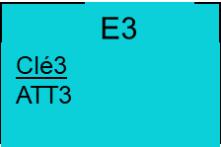
E3
Association n-aire 1 → n
Clé3
ATT3
0,n
E1
E2
MCD
Clé1
ATT1
Clé2
ATT2
1,1
Association
Pro
0,n
E1
MLD
Clé1
ATT1
#Clé2
#Clé3
Pro
E2
FK
Clé2
ATT2

Slide 39
Passage du MLD à MPD

Slide 40

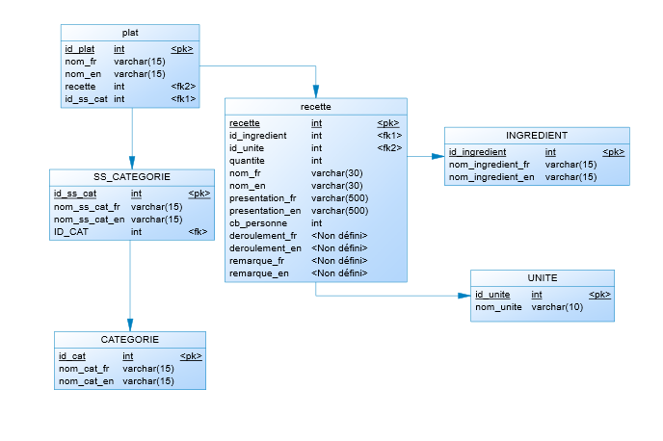

Slide 41
Création de la BDD

Slide 42
SQL
Une fois les tables décidées, il faut les créer
  Plusieurs logiciels (MySQL, PostGres, Access, Oracle…)
Tous utilisent le même langage de requête : le SQL
Tout d’abord une présentation de SQL

Slide 43
Langage de gestion de bases de données relationnelles (SQL)
SQL signfie Structured Query Language c'est-à-dire Langage d'interrogation structuré.
En fait SQL est un langage complet de gestion de bases de données relationnelles. Il a été conçu par IBM dans les années 70. Il est devenu le langage standard des systèmes de gestion de bases de données (SGBD) relationnelles (SGBDR).

Slide 44
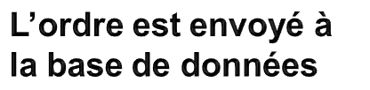
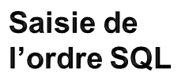

Communiquer avec un SGBD au Moyen de SQL
SQL> SELECT loc
2 FROM dept;
Base de données
LOC
-------------
NEW YORK
DALLAS
CHICAGO
BOSTON
Notes:
SQL
SQL permet de communiquer avec le serveur et présente plusieurs avantages. Il est :
Efficace
Facile à apprendre et à utiliser
Complet sur le plan fonctionnel. SQL permet de définir, d'extraire et de manipuler des données des tables.

Slide 45

DROP DATABASE IF EXISTS db_ville;
CREATE DATABASE db_ville;
USE db_ville;

Slide 46
Créer une base de donnée :
/* Table des quartiers */
CREATE TABLE quartiers (
id int NOT NULL auto_increment,
nom_quartier text,
PRIMARY KEY (id)
);
/* Tables des lieux */
CREATE TABLE lieux (
id int NOT NULL auto_increment,
nom text,
ref_quartier int,
description text,
PRIMARY KEY (id)
);

Slide 47


Créer une base de donnée :
/* Table des quartiers */
CREATE TABLE quartiers (
id int NOT NULL auto_increment,
nom_quartier text,
PRIMARY KEY (id)
);
/* Tables des lieux */
CREATE TABLE lieux (
id int NOT NULL auto_increment,
nom text,
ref_quartier int,
description text,
PRIMARY KEY (id)
);
Nouveaux types…
Défini la clé principale

Slide 48
Insérer des valeurs
INSERT INTO quartiers VALUES (1,'Wazemmes');
INSERT INTO quartiers(nom_quartier) VALUES ('Vieux Lille');
INSERT INTO lieux VALUES ('Biplan',1,'Salle de spectacle');

Slide 49


Insérer des valeurs
Permet d’ajouter qu’une partie d’un tuple
INSERT INTO quartiers VALUES (1,'Wazemmes');
INSERT INTO quartiers(nom_quartier) VALUES ('Vieux Lille');
INSERT INTO lieux VALUES ('Biplan',1,'Salle de spectacle');
Le numéro de la clé est sous entendu

Slide 50
Interrogation de la base
Tout le contenu de la table quartiers :
  SELECT * FROM quartiers;
Tous les noms de lieux:
  SELECT nom FROM lieux;
Même chose mais classé par ordre alphabétique :
  SELECT nom FROM lieux ORDER BY nom;
Compter le nombre de lieux différents :
  SELECT COUNT(DISTINCT nom) FROM lieux;

Slide 51
Interrogation suite
Tous les noms de lieux qui se trouvent dans le quartier "Q1":
  SELECT lieux.nom FROM lieux,quartiers WHERE lieux. ref_quartier=quartiers.id and quartiers.nom="Q1";
Cette opération s’appelle une jointure
  Elle se fait grâce à la clé de la table quartiers :
    ref_quartier=quartiers.id

Slide 52
Modification
UPDATE quartiers SET nom_quartier='Waazzeeeemmes !' WHERE id=1;

Slide 53
Suppression
DROP TABLE quartiers;
  Supprime toute la table mais il faut qu’elle soit vide
DELETE FROM lieux;
  Vide toute la table
DELETE FROM lieux WHERE ref_quartier=1;
  Supprime toutes les lignes où ref_quartier=1

Slide 54
TD PHPMYADMIN

